Slide 1



DX컨설턴트 트랙 미니프로젝트 5차
얼굴 인식 프로젝트
DX 4반 16조
강지은 김희숙 신인재 윤명식 윤병효 이치형
Make it possible

Slide 2
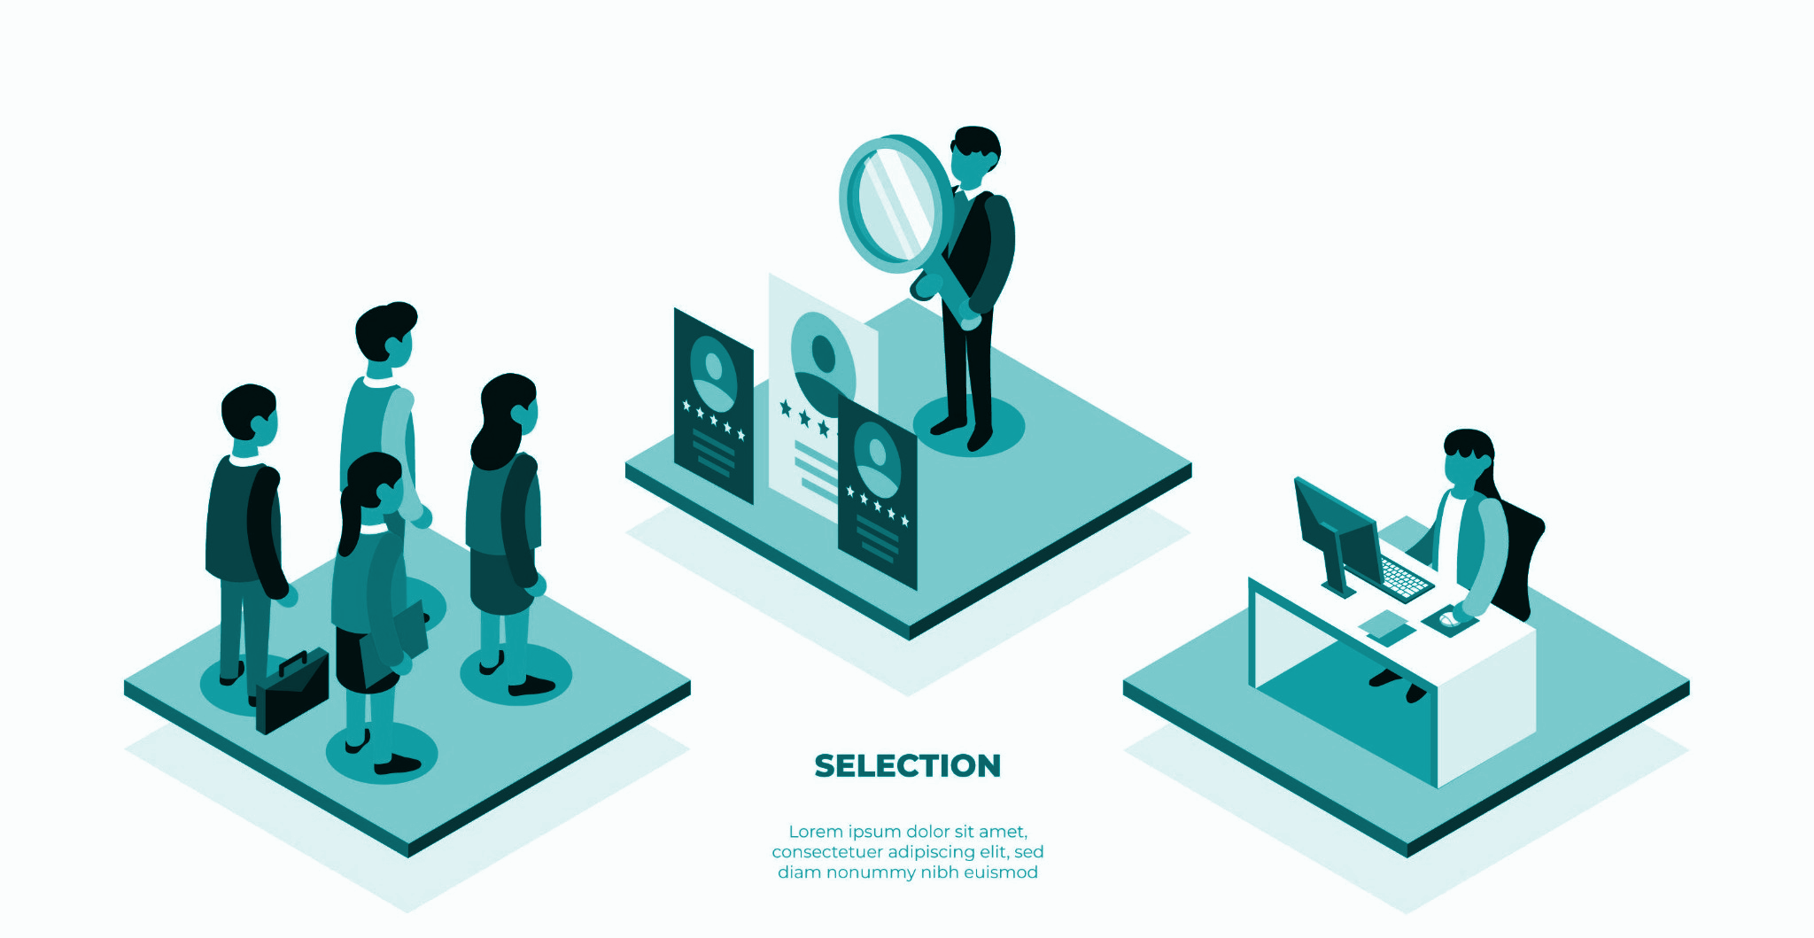
목차
1. 프로젝트 소개
2. 데이터 수집
3. 데이터 전처리
4. 모델링 I
5. 모델링 II
6. 종합 결과

Slide 3


프로젝트 소개
배경 및 목표
사내 출입 사원 확인 과정에서 대기 시간 문제 발생
대기 시간 최소화를 위한 얼굴 인식 모델 개발 필요.
YOLO v8 과 MS COCO 를 활용한 Detect Model

Slide 4
데이터 수집
모델링 I
모델링 II
Pre Training
Final Model
MODEL
KT AIVLE
Image 추가 학습
MODEL
YOLO v8
YOLO v8
KT AIVLE
16조 6명 얼굴 인식
분류 예측
DATA
DATA
DATA
Roboflow Universe
16조 6명의 얼굴
MS COCO
Class: 13
Image: 5,979
Text: 5,979
Class*: 6
Image: 1,200
Text: 1,200
MS COCO로 학습된
기본 YOLO v8 Model을 사용
* 1개의 클래스 당 10년 이내 200개의 이미지를 직접 수집 및 Ybat을 통한 라벨링 작업 수행
Notes:
https://universe.roboflow.com/new-workspace-kuixc/face- recognition-dataset

Slide 5
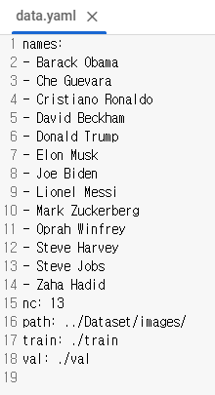
데이터 전처리
최종 YAML 구조
Roboflow Universe
데이터셋 압축 해제
데이터셋 살펴보기
Face_Recognition /
| - - train /
| - - valid /
Dataset /
| - - images /
| - - train /
| - - val /
| - - labels /
| - - train /
| - - val /
YOLO 학습 폴더 생성
폴더 구조에 맞게 파일 이동
YAML 파일 생성

Slide 6
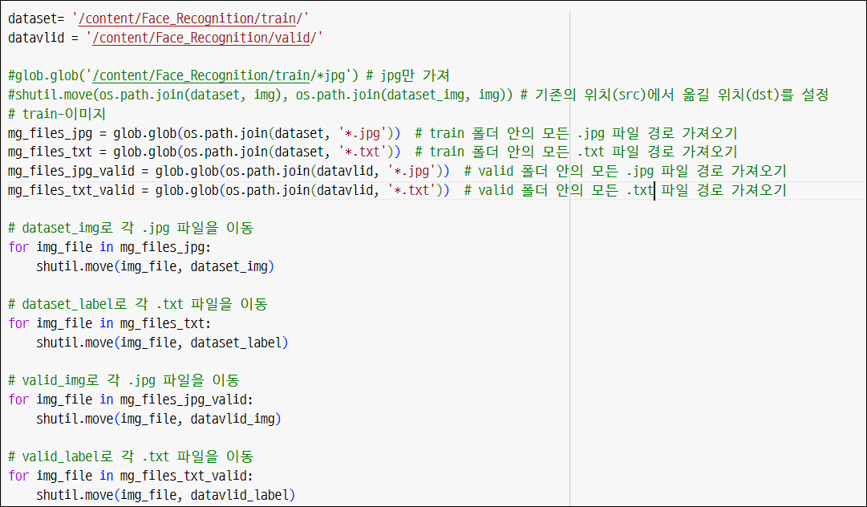
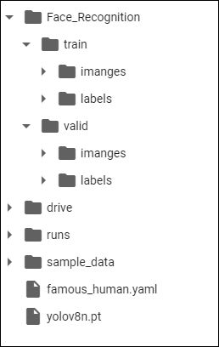
데이터 전처리
Roboflow Universe
YOLO 구조에 맞게 폴더 생성 및
jpg, txt 파일 분리
YOLO 구조
train -> images, labels
valid -> images, labels
YOLO 구조를 맞추고
jpg는 images, txt는 labels에 저장

Slide 7
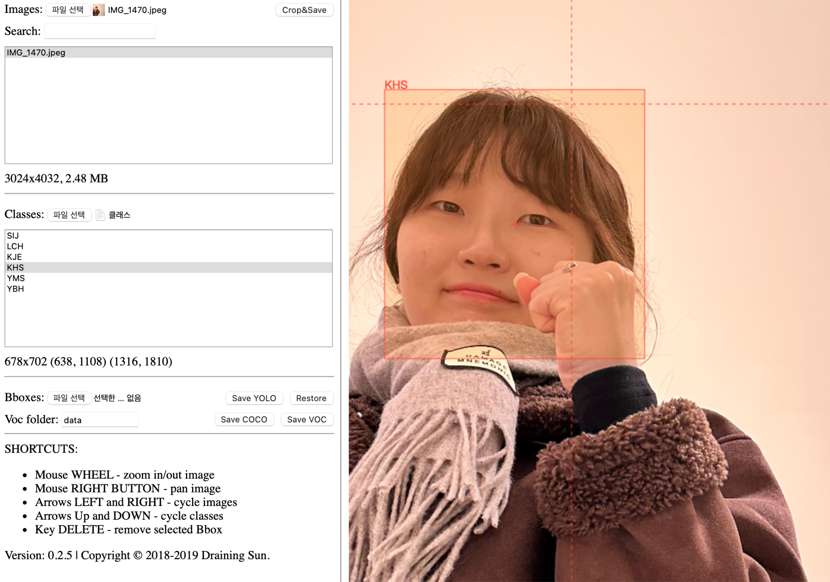
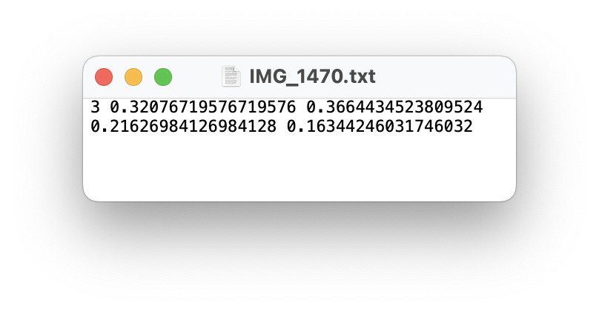
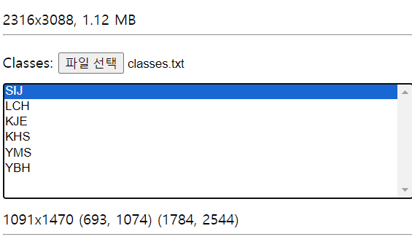
데이터 전처리
KT AIVLE 16조 6명
YOLO 구조
train -> images, labels
test -> images, labels
😎
YOLO 구조를 맞추고
jpg, png는 images, txt는 labels에 저장

Slide 8
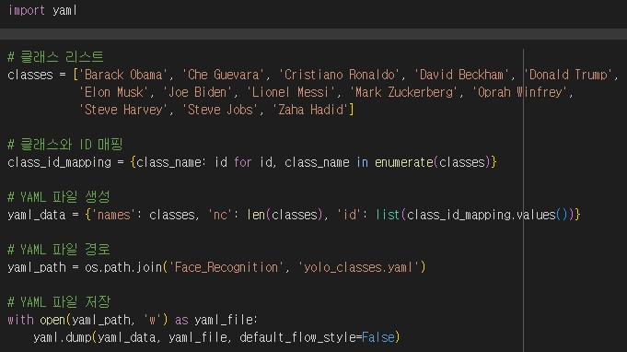
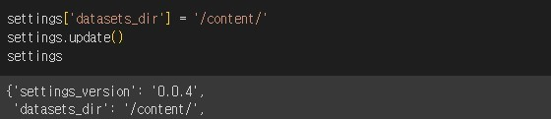
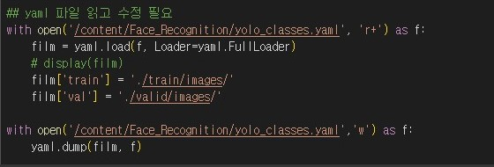
모델링I
Pre Training Model
YAML 형성 1.Class 리스트 형성 2. Class와 ID 매핑
YAML 수정 1. datasets_dir 주소 변경 2. ‘train’과 ‘val’ 주소 변경

Slide 9
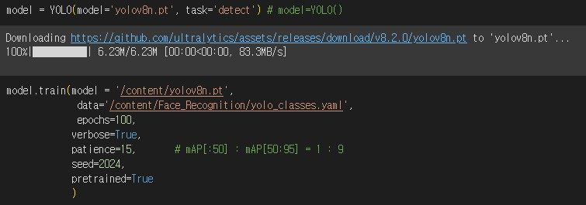
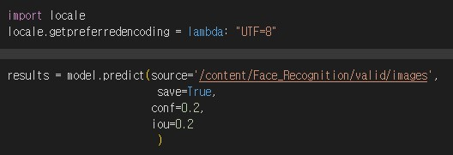
모델링I
Pre Training Model
모델 학습 하이퍼 파라미터 1.model : 생성된 model 파일 위치 2. data : yaml파일 위치 3. epochs : 학습 횟수 4. patience : Early Stopping 기준 5. seed : 동일 조건에서 반복 학습
모델 예측 하이퍼 파라미터 1. conf : 객체를 감지하는 확률의 임계값 2. iou : Bounding Box들의 겹침 허용 기준

Slide 10
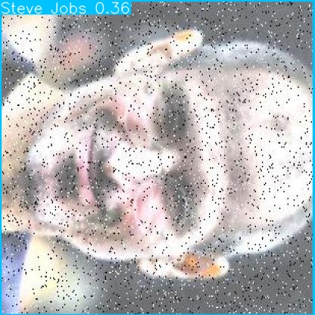
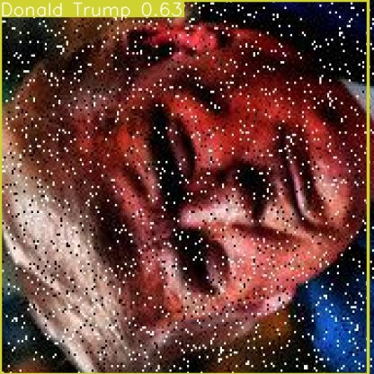
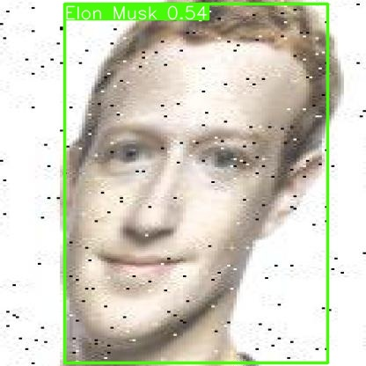
모델링I
Pre Training Model
오분류
13인의 얼굴을 분류하는 모델 생성 best.pt 저장

Slide 11
4. 모델링I
3 types Model
Pre Training Model
Roboflow BEST.pt
epochs=350, pretrained=True, patience=30
YOLO v8n.
YOLO v8s.
YOLO v8m.
Roboflow
+
16조 6명의 얼굴
추가 학습
16조 6명의 얼굴
추가 학습
16조 6명의 얼굴
추가 학습
epochs=100, verbose=True, patience=30
epochs=100, verbose=True, patience=30
epochs=100, verbose=True, patience=30

Slide 12
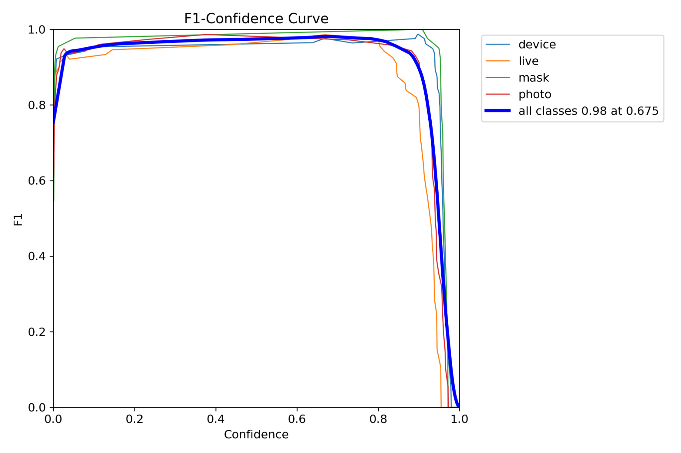
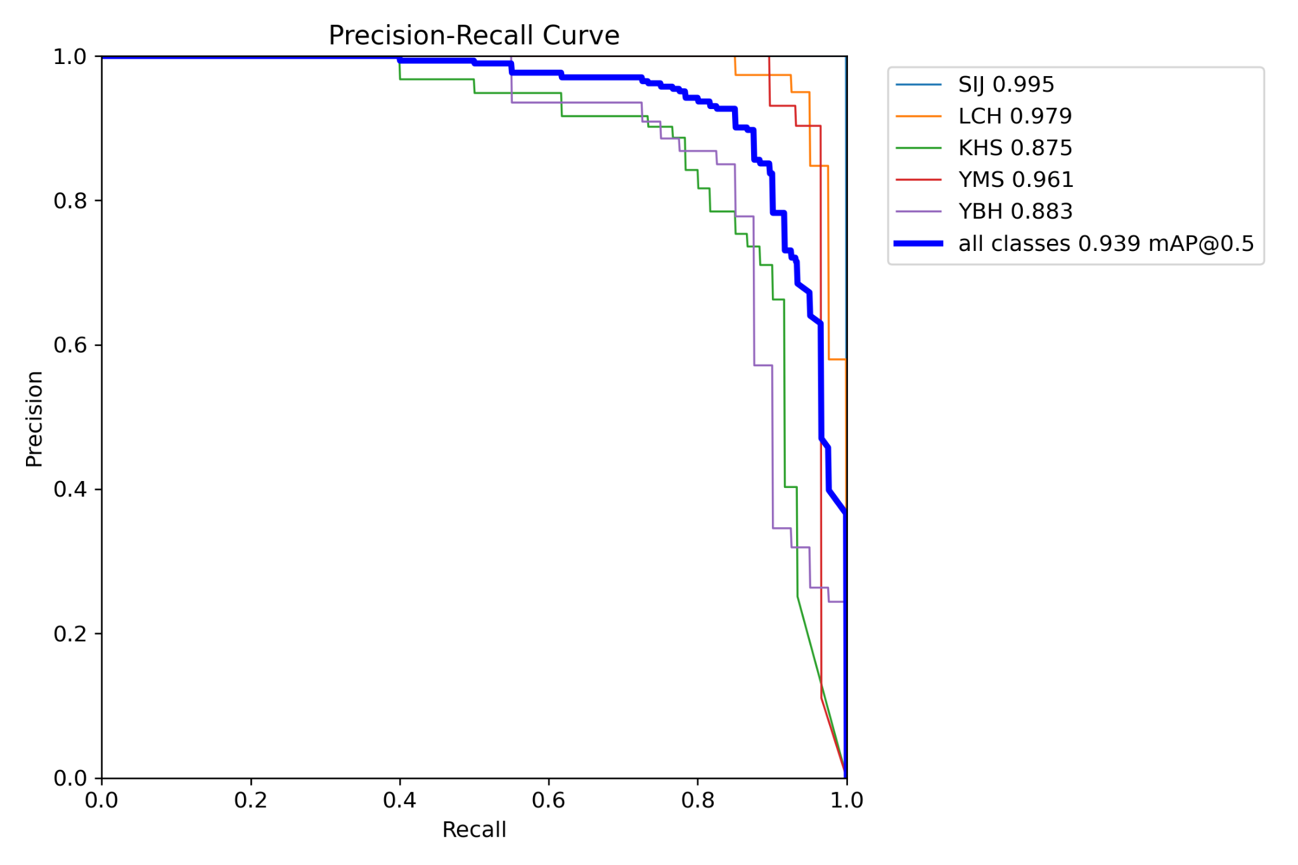
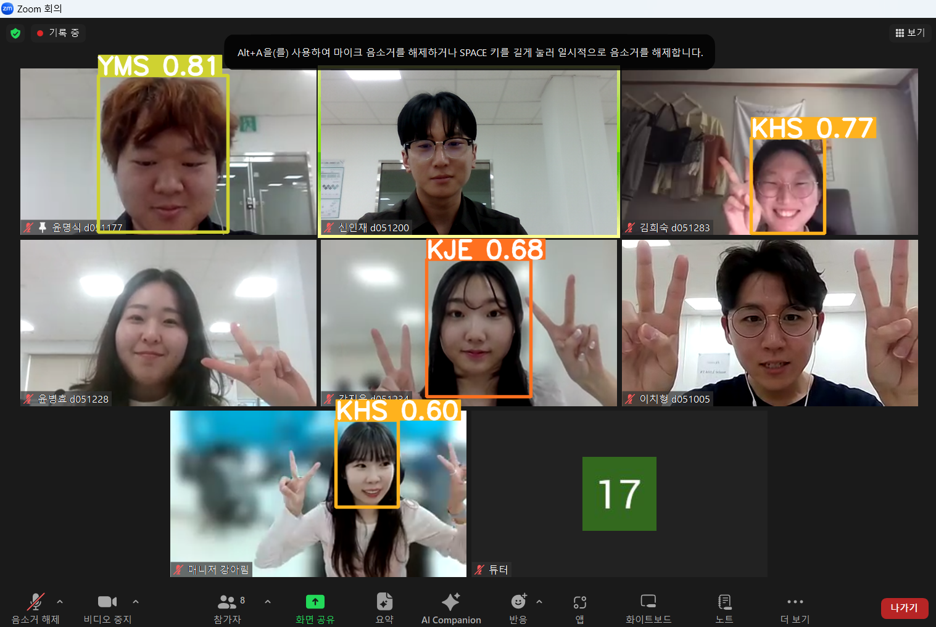
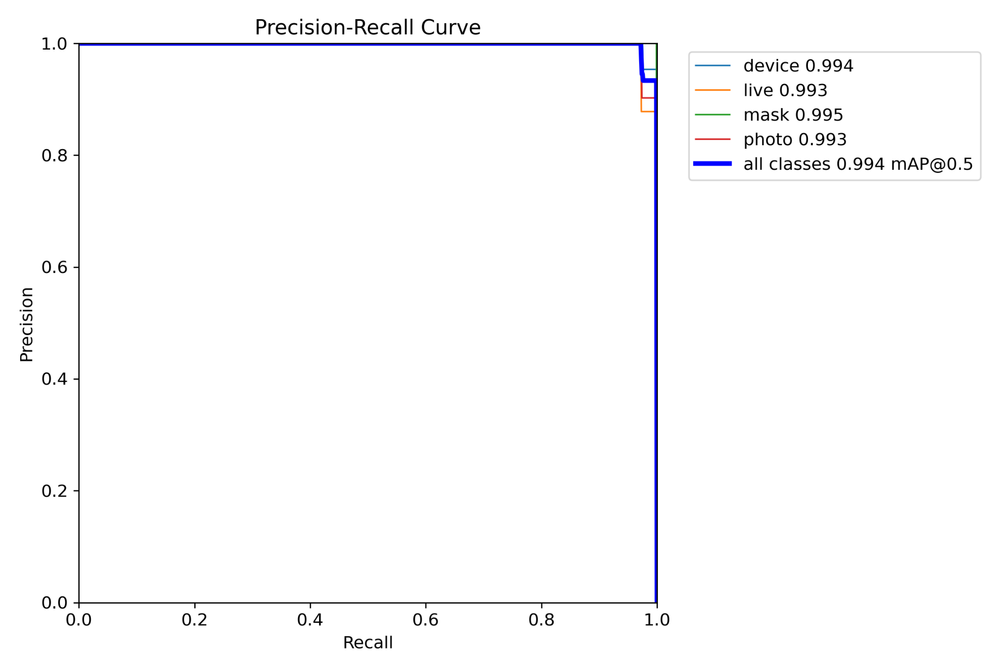
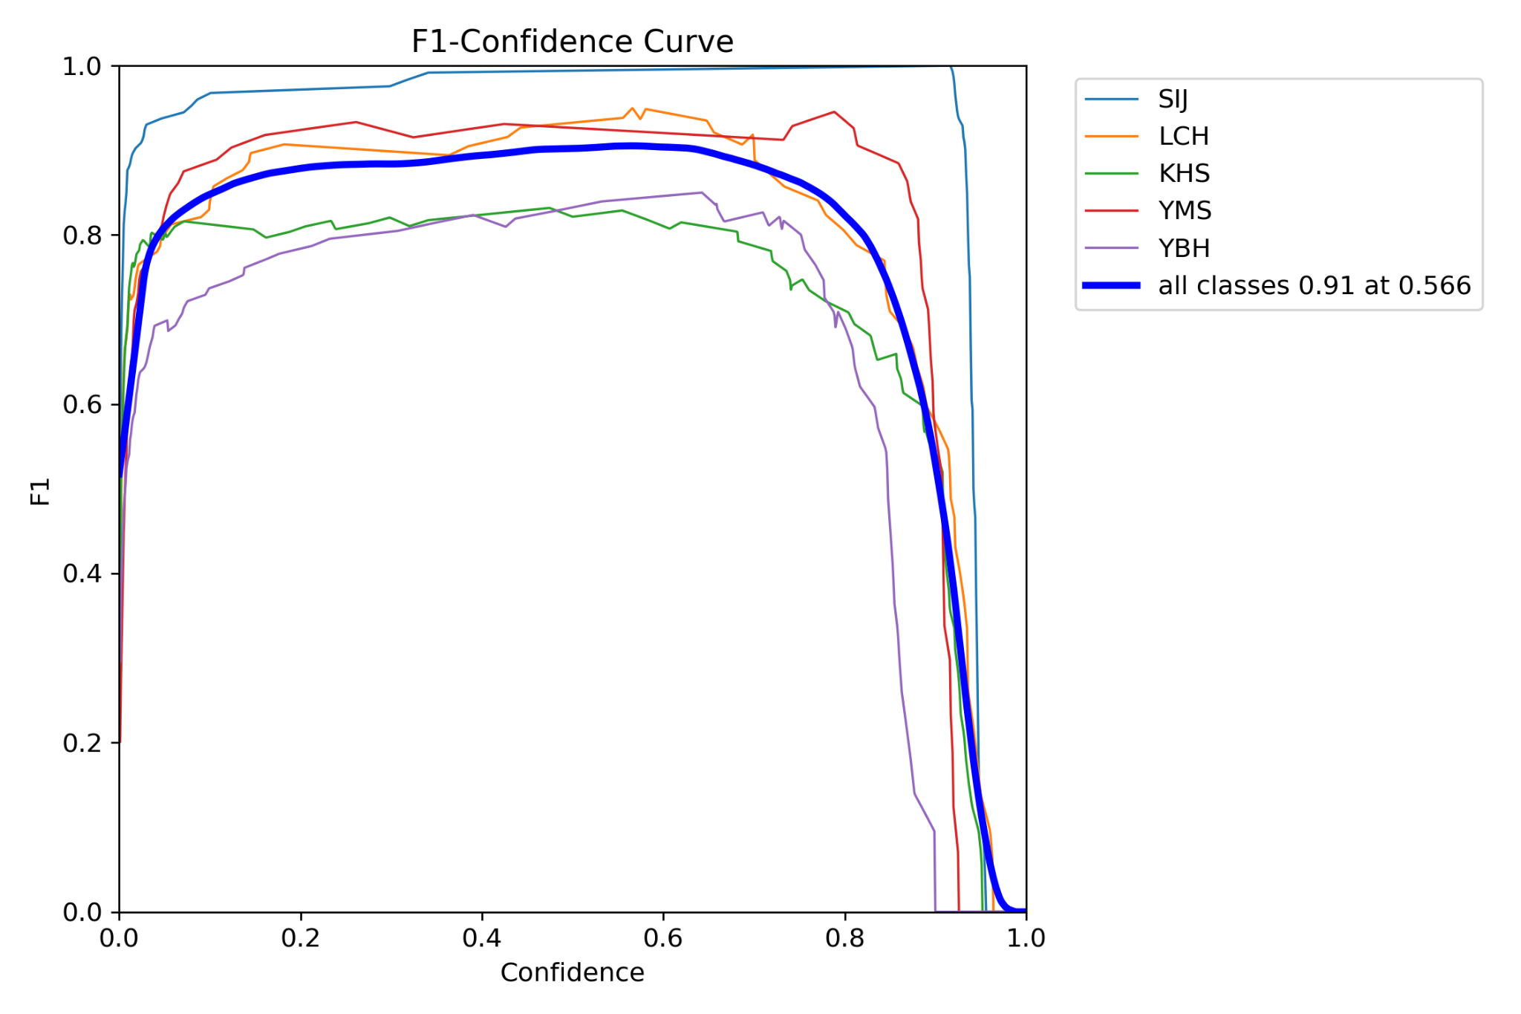
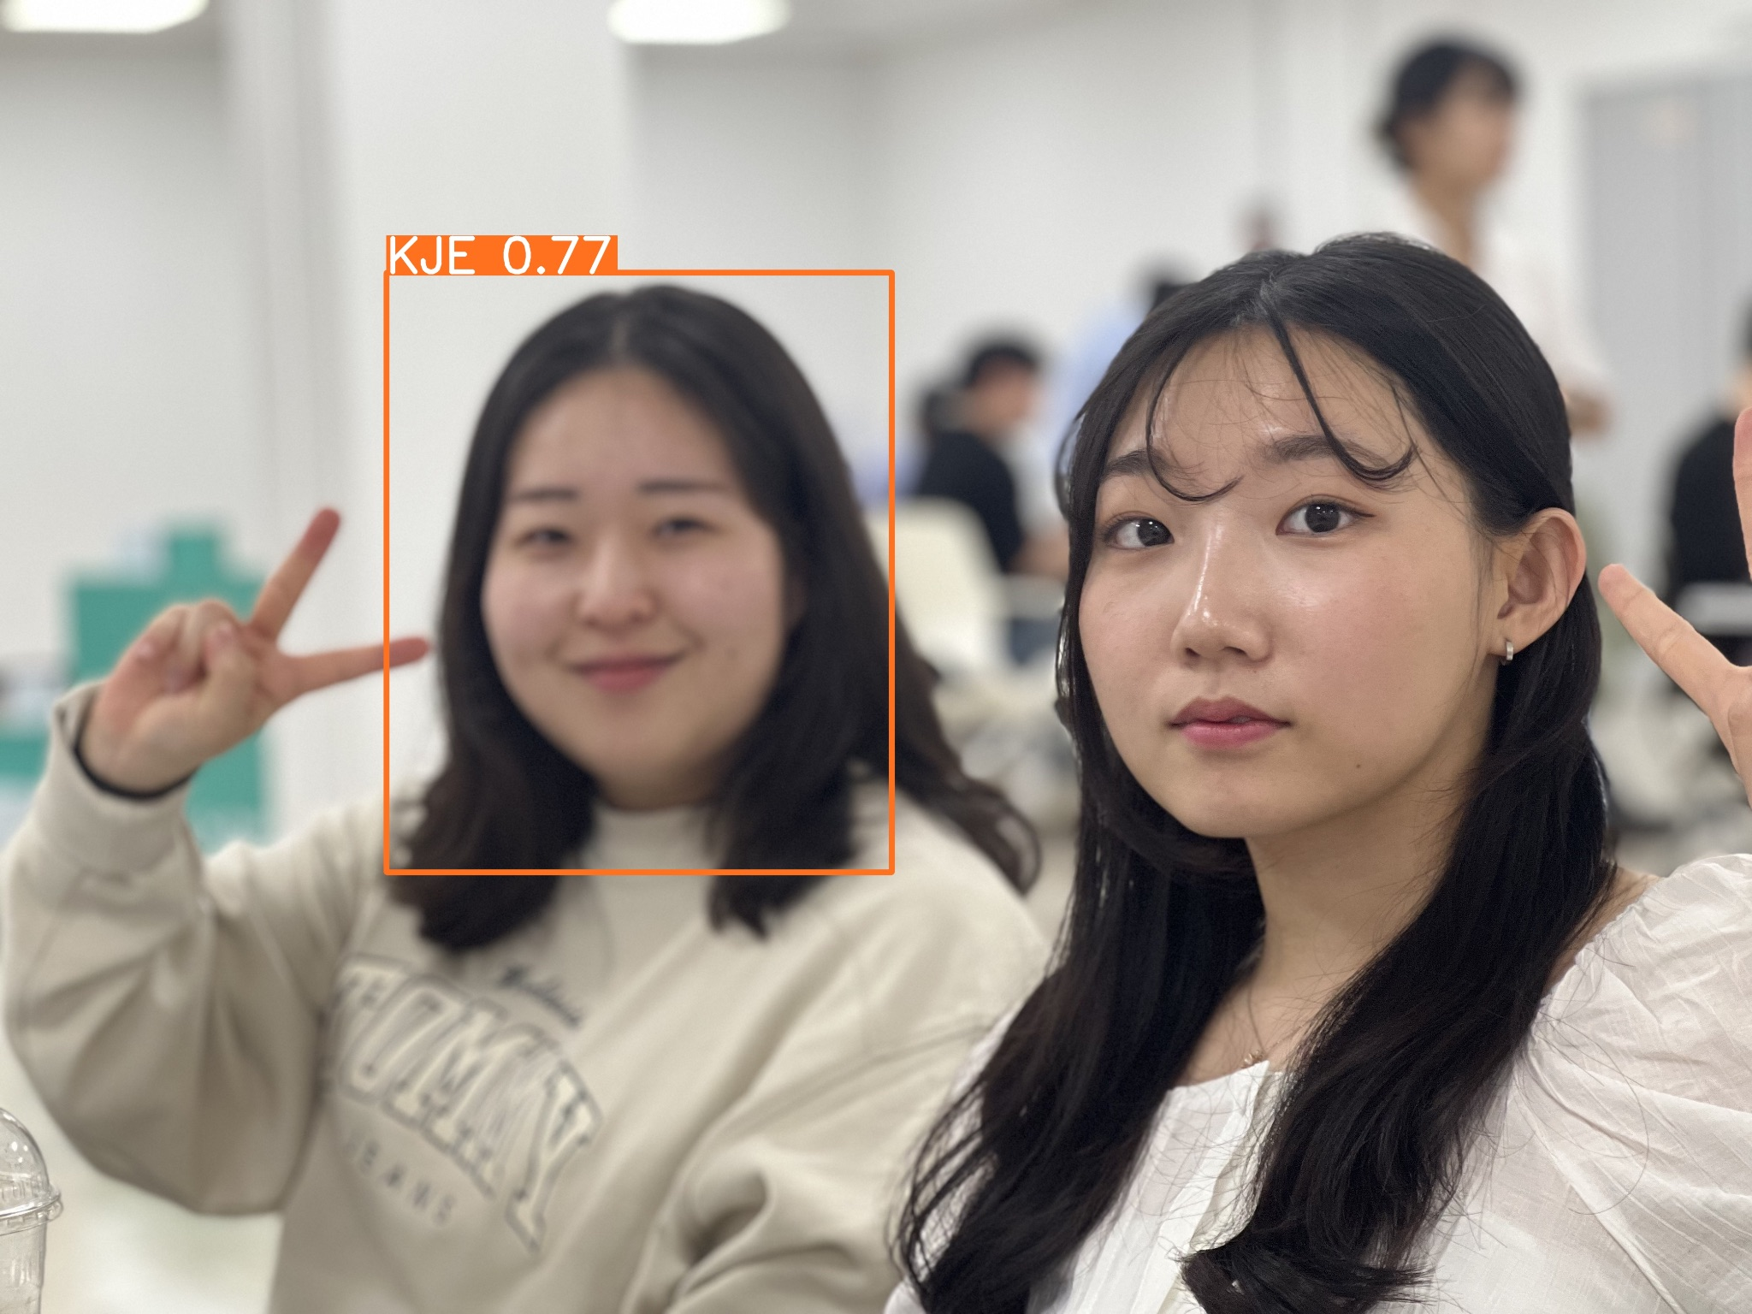
4. 모델링I
YOLO v8n f1, PR Curve
YOLO v8n.
오답
🤩
😛
best.pt 기반으로 roboflow학습시킨 후, 6명의 사진을 학습시킨 결과
커브가 오히려 떨어지는 모습을 보임
특정 클래스 예측을 하지 못함.
BEST.pt + Roboflow
+ 16조 6명의 얼굴

Slide 13
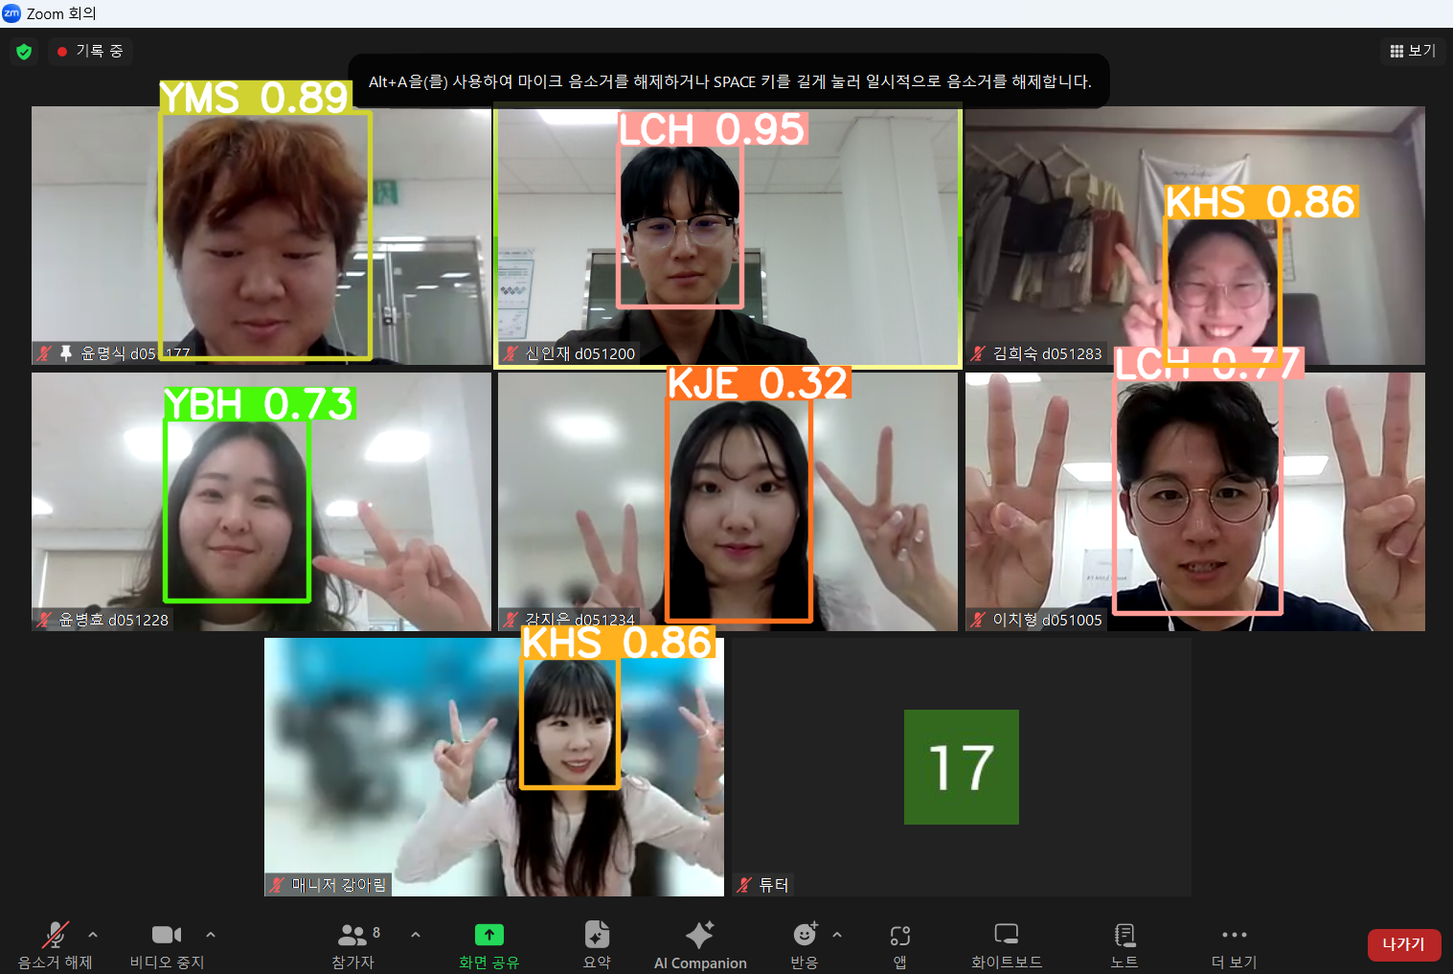
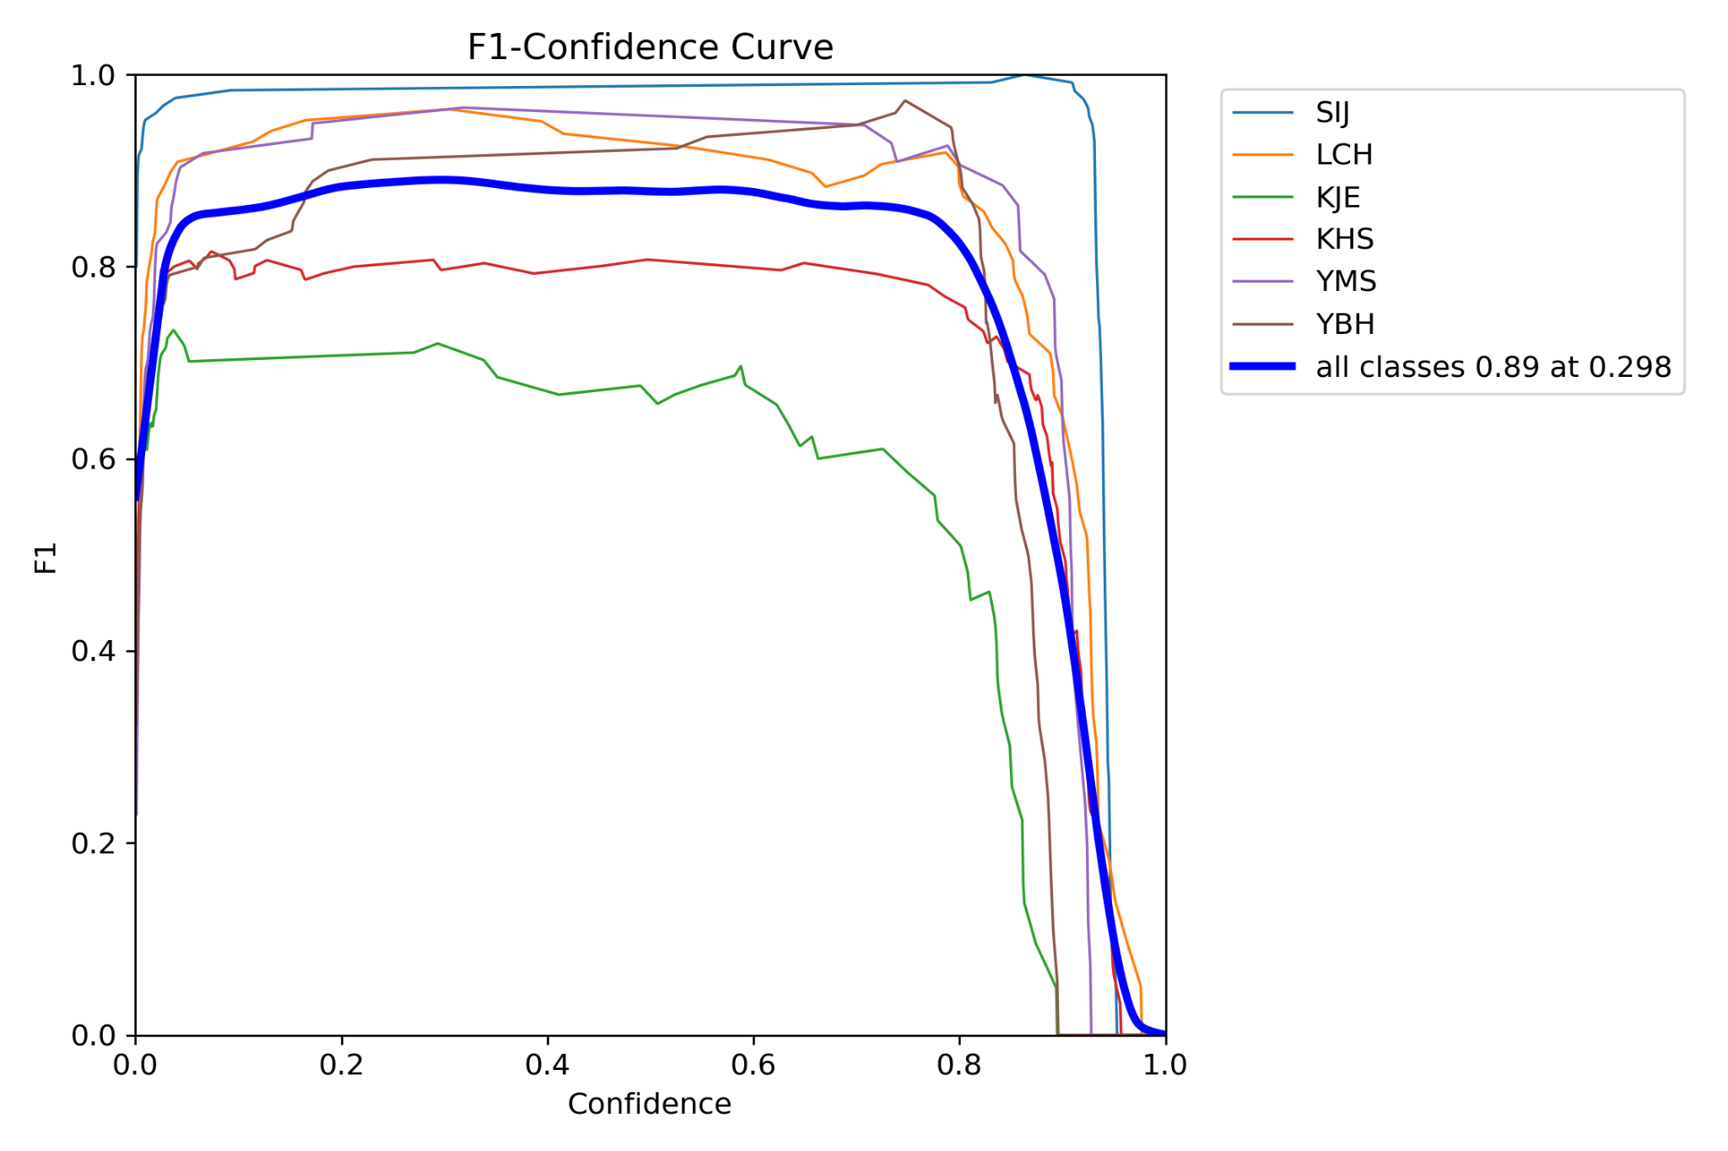
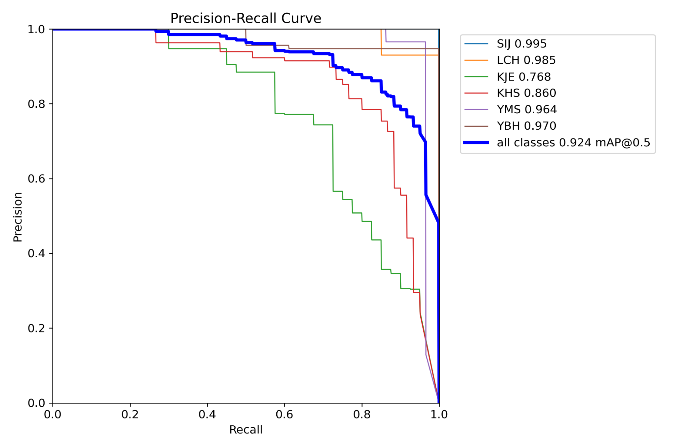
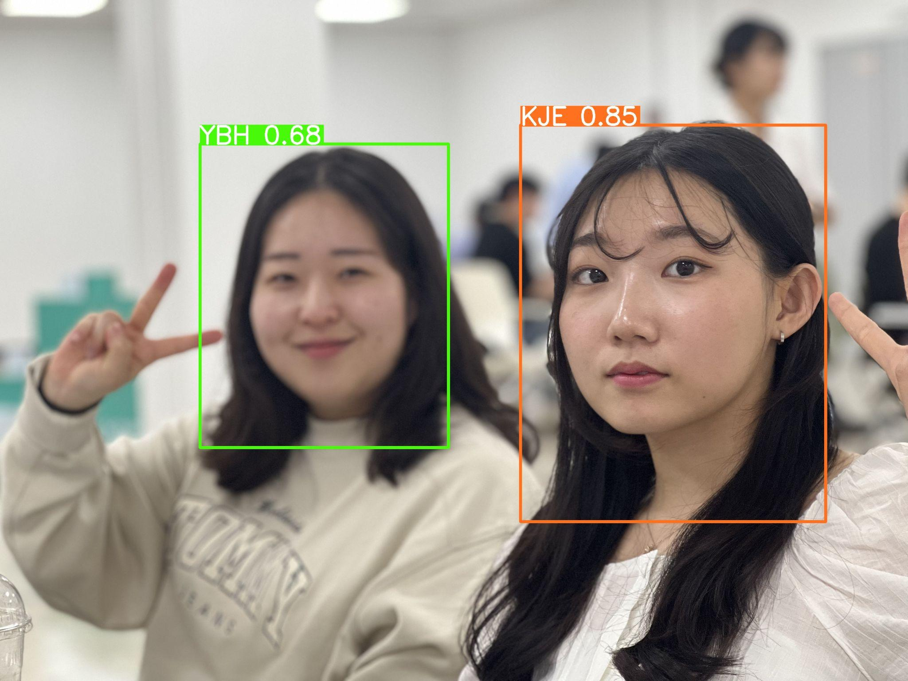
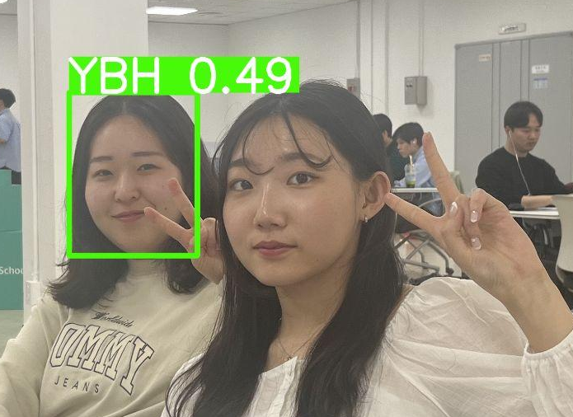
4. 모델링I
YOLO v8s f1, PR Curve
YOLO v8s.
오답
1개 클래스(SIJ)에 대해 분류를 해내지 못하지만, 5명은 제대로 구분함
저화질 이미지에 대해 인물 인식을 하지 못함
🤩
😛
🤩
😛

Slide 14
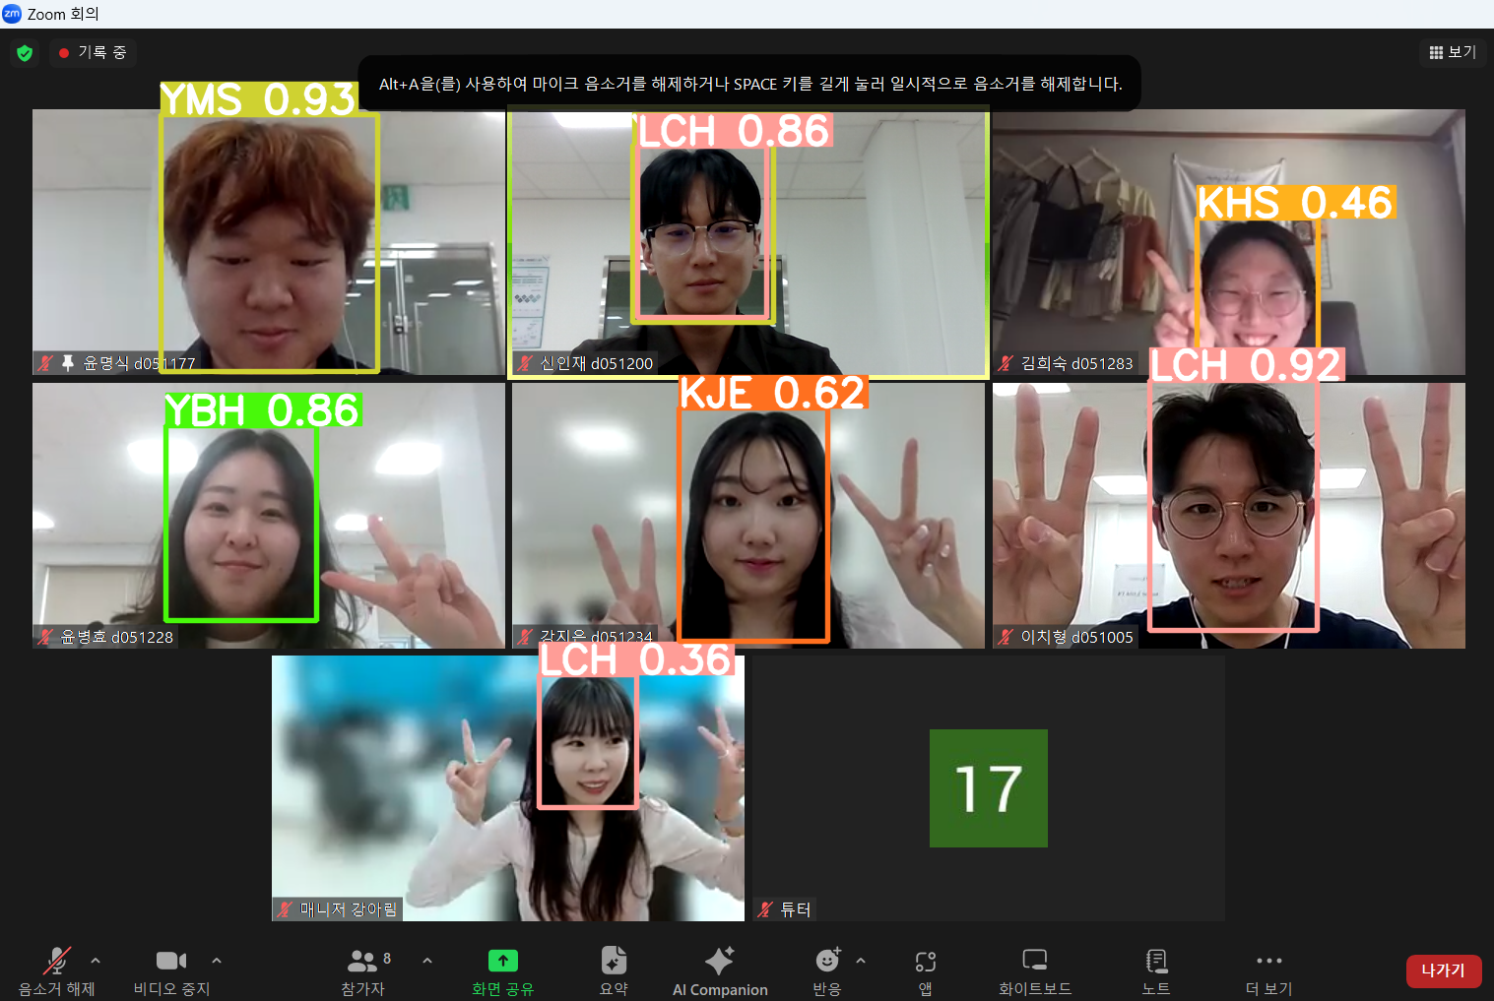
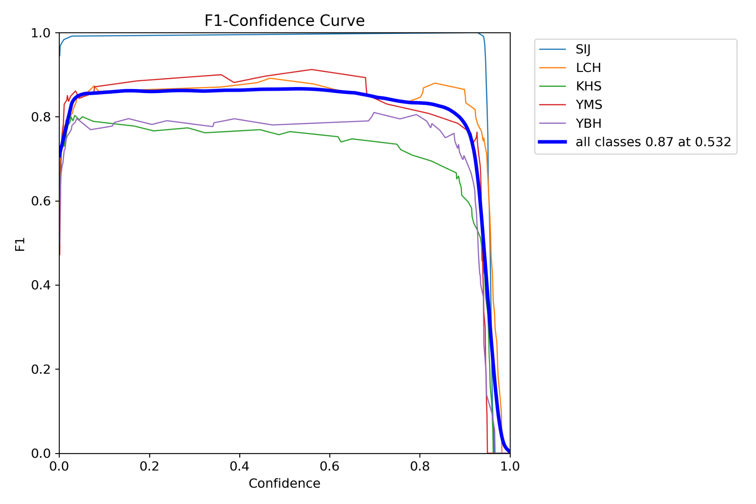
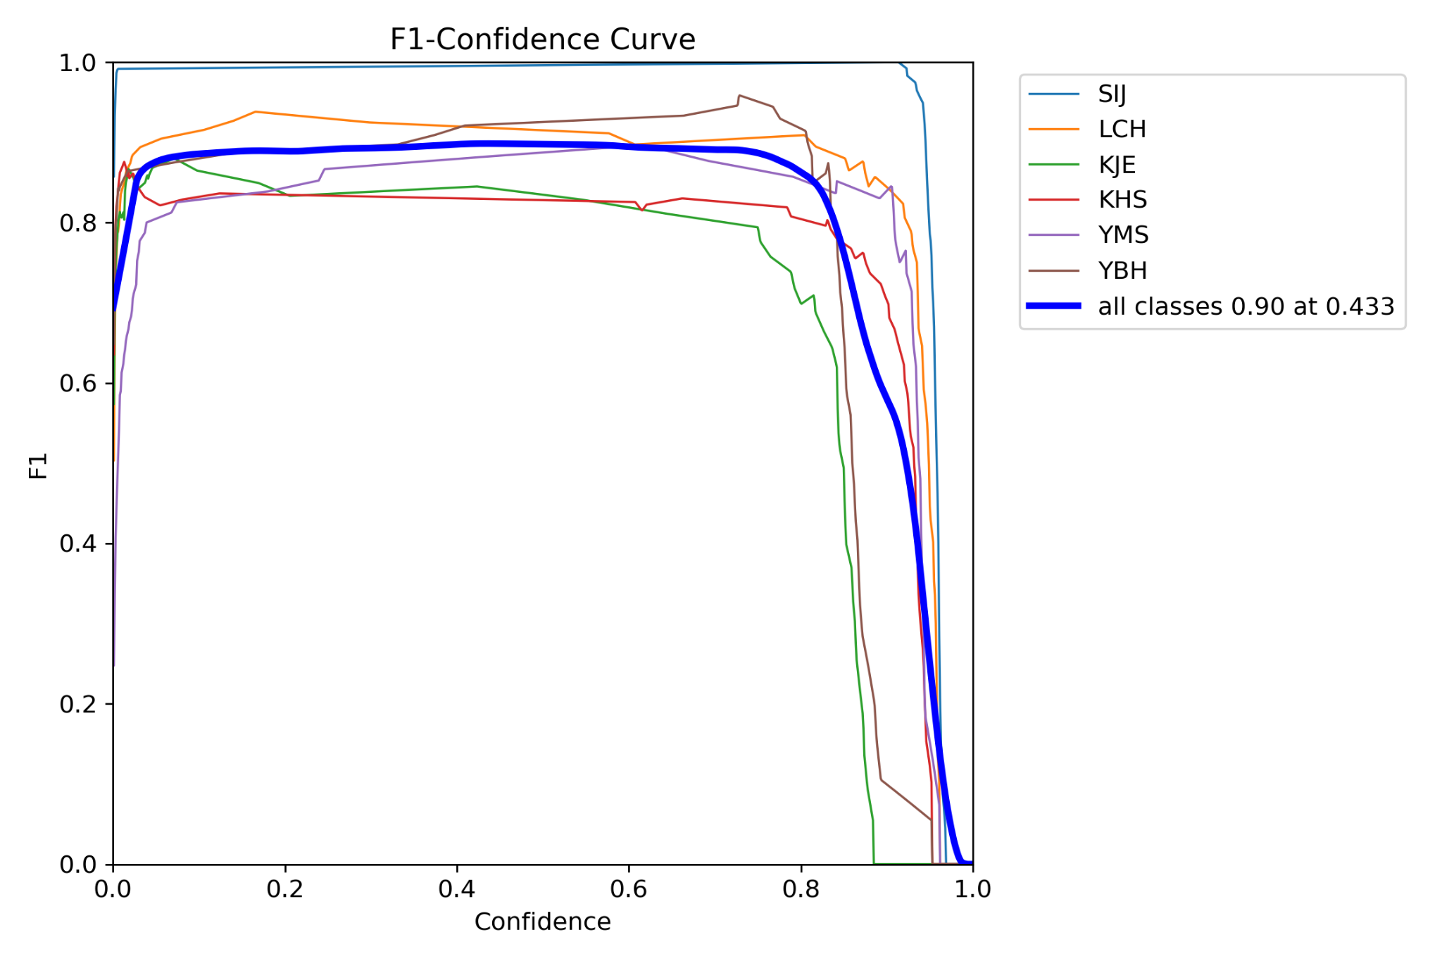

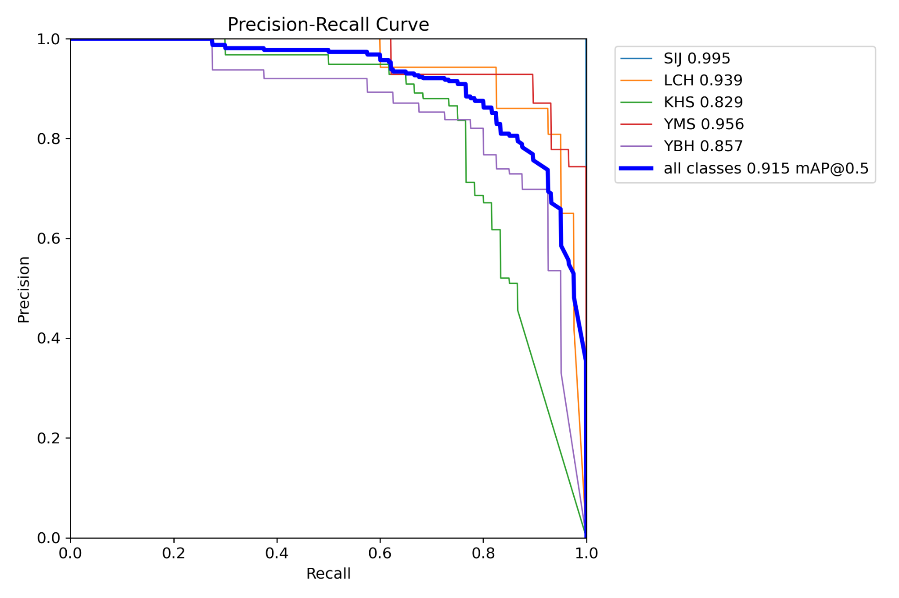
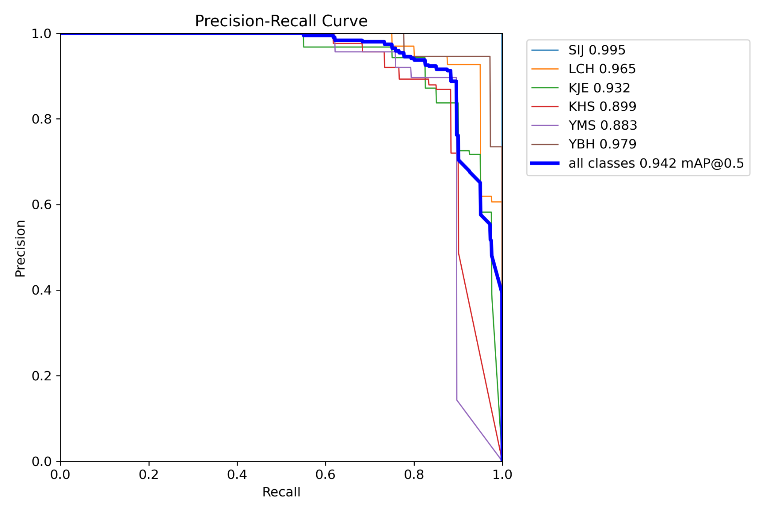
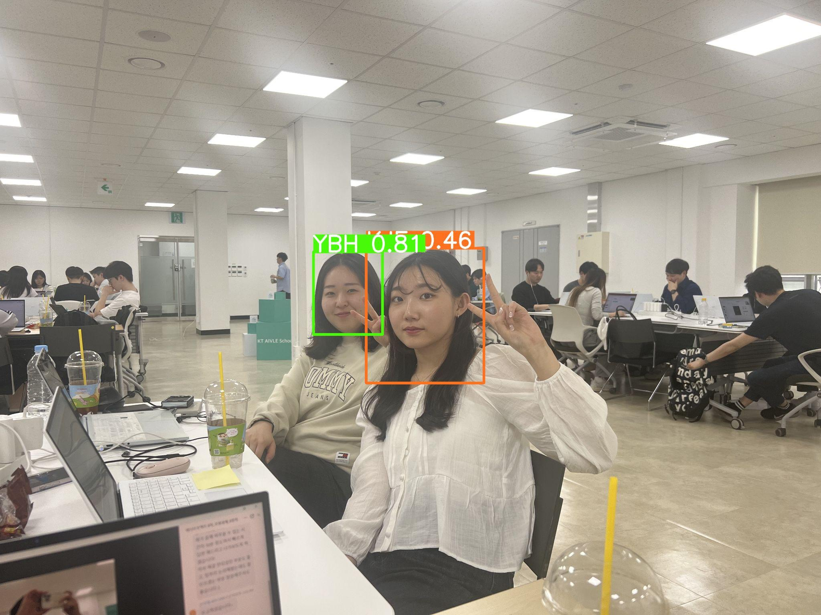
4. 모델링I
5) Final Model
오답
YOLO v8m.
🤩
😛
커브가 1에 가까운 형태를 보임
1개 클래스(SIJ)에 대해 분류를 못하지만, 낮은 확률일지라도 5명은 제대로 구분함
🤩
😛
BEST.pt
+ 16조 6명의 얼굴

Slide 15

4. 모델링I
YOLO v8 비교
YOLO v8n
YOLO v8s
YOLO v8m
6개의 클래스 중
3개의 클래스
(SIJ, YBH, LCH)에 대한 예측력이 좋지 않음
VS
6개의 클래스 중
1개의 클래스(SIJ)에 대한 예측력이 좋지 않음
VS
6개의 클래스 중
1개의 클래스(SIJ)에 대한 예측력이 좋지 않음
저화질 이미지에 대해 유일하게 인물 예측
최종 성능 비교
👑
YOLO v8m
YOLO v8s
YOLO v8n

Slide 16
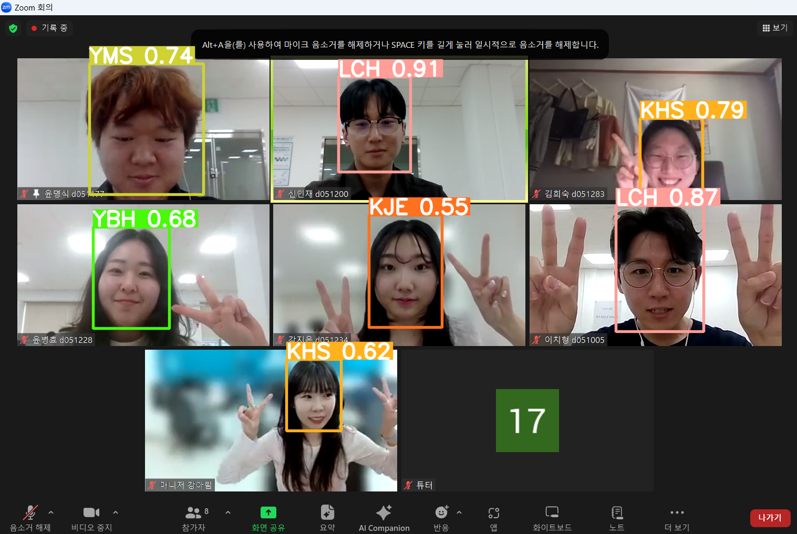
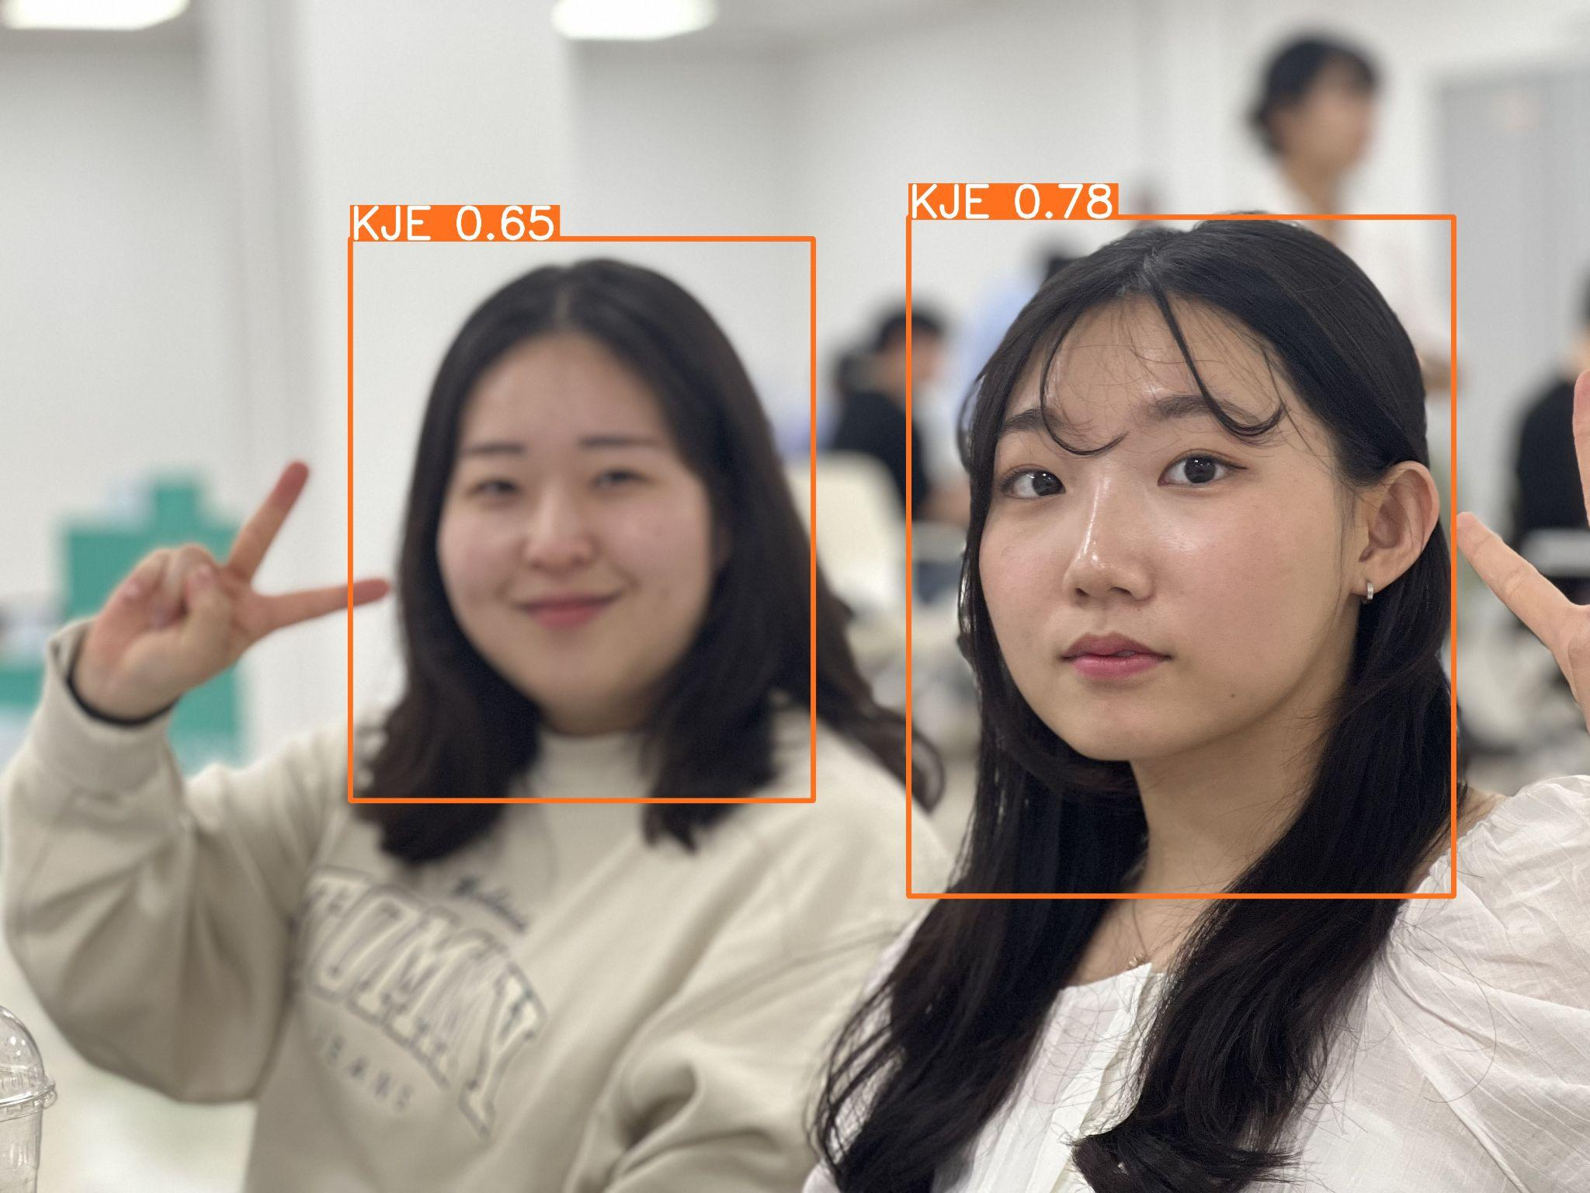
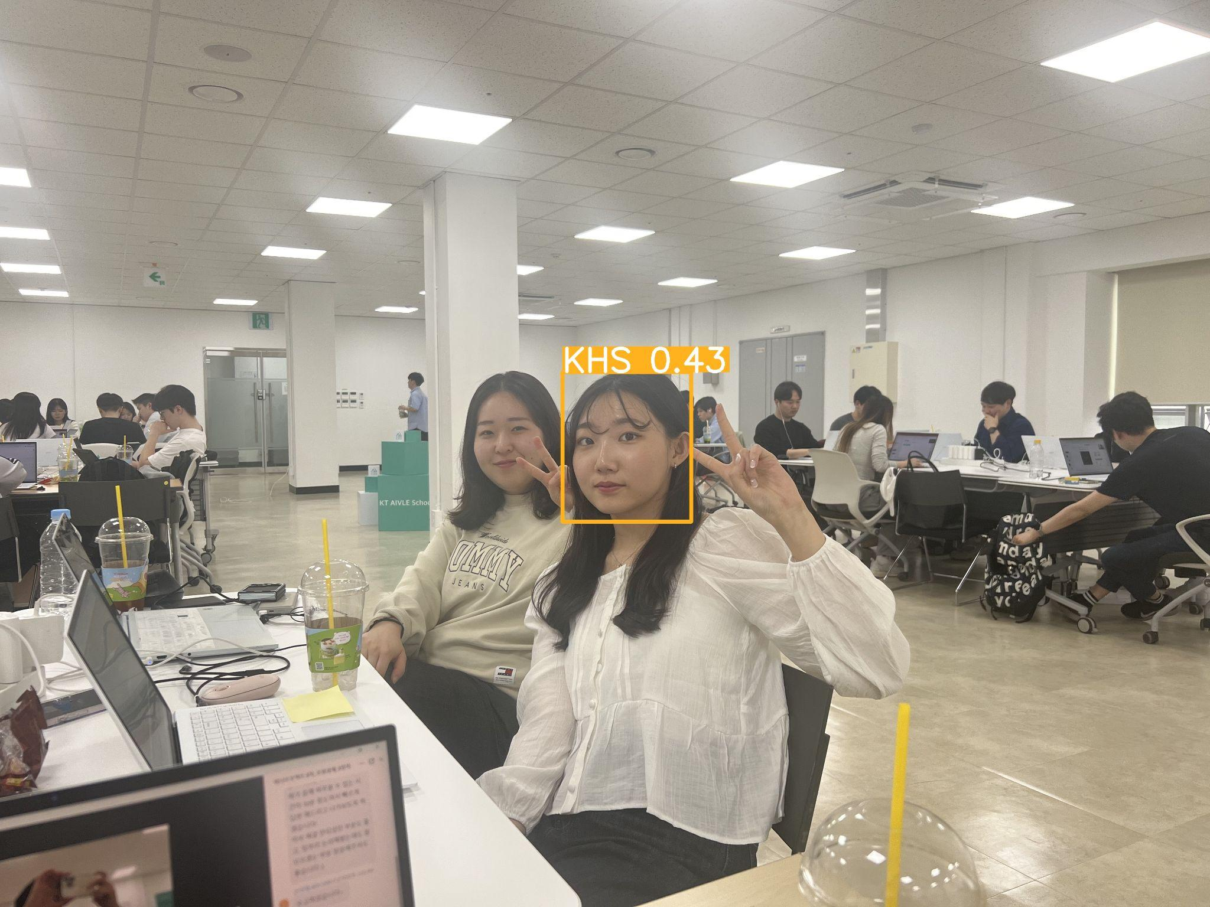
5. 모델링II
YOLO v8 (MS COCO)
정답
🤩
😛
😛
🤩
선명한 이미지
확대 후 크롭한 이미지
YBH를 KJE로 예측하는 오류를 보임
특히 확대 후 크롭한 이미지(저화질)는 전혀 다른 인물을 예측하고, 인물 인식을 하지 못하는 모습을 보임
즉, YBH 과 KJE를 구별하지 못하고 저화질 이미지에 대해 인물 구별을 하지 못함
SIJ를 LCH로 예측하고, YMS, YBH, KJE는 0.8 미만의 예측 확률을 보임

Slide 17
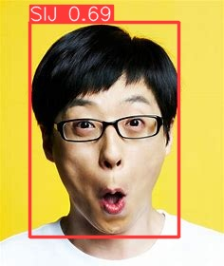
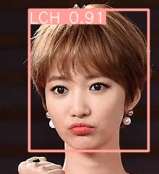
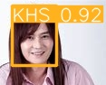
6. 종합 결과
🔎 Insight
모델의 인식률에 영향을 미치는 요소가 무엇일까?
데이터셋의 특정 인물의 이미지가 사진 손상으로 과소적합되면
대부분의 인물 사진을 특정 인물로 인식?
애니메이션 캐릭터와 동물은 인식하지 못함
닮은꼴 : 닮은 사람을 인식하는 경향을 보임(구자철/정재형)
유재석 : 안경 여부를 분류 기준으로 쓰지 않을까?
고준희/김경호 :
가설1. 머리 길이를 분류 기준으로 쓰지 않을까?
가설2. 라벨링 시 박스 안에는 얼굴만 포함되므로 머리 길이는 고려하지 않을 것
따라서 머리 길이보다는 얼굴형이나 기타 요소로 얼굴 인식을 하지 않았을까?

Slide 18
6. 종합 결과
🔎 Insight
얼굴 인식 데이터가 도움이 되었을까?
MS COCO 데이터셋으로만 학습시킨 모델
vs
13인 데이터와 조원 6인 데이터셋으로 학습시킨 모델
비교 결과 얼굴 인식 데이터셋으로 학습시킨 모델의 인식률이 높은 것을 확인함
즉, 얼굴 인식 데이터가 모델 학습에 도움이 된다!
MS COCO 데이터셋은 사물을 포함하고 있지만, 13인 데이터셋으로 학습한 모델은
인물 이미지만 집중 학습하여 조원 6인의 이미지에 대한 인식률이 높아지는 것으로 추정

Slide 19
6. 종합 결과
가장 성능이 좋았던 yolov8m에 대한 모델링I와 모델링II 비교(조건: epochs=100, patience=15)
pre modeling 없이 /pre(yolov8m)
(MS COCO 데이터셋으로만 학습)
pre modeling 후 / pre(yolov8m)
(MS COCO + 13인 데이터셋 + 조원 6인 데이터셋)
정답
조원 전체 사진으로
예측한 결과,
두 모델 모두 5명 예측 성공했으나
두번째 모델에서 인식률이 높음
🤩
😛
😛
😛
🤩
🤩
특정 조원의 사진으로
예측한 결과,
두번째 모델에서
인식률이 훨씬 높아짐
🤩
😛

